Slide 1


תפריט
Options menu
PopUp menu
(תוספות)

Slide 2
תפריט (תוספות)
כאשר מוסיפים ל-options menu
סעיף (שורה) ע"י קוד Java
האם אפשר גם להוסיף לסעיף זה icon?

Slide 3
תפריט (תוספות)
כן, אפשר, אפילו קיימות 2 אפשרויות.
אפשרות 1#: תוספת לפקודה
אפשרות 2#: פקודה שונה

Slide 4
תפריט (תוספות)
האם אפשר במקום לשכפל קוד ל-options menu
מאקטיביטי לאקטיביטי,
לכתוב אותו במחלקה נפרדת ואז בכל אקטיביטי
לפנות למחלקה זאת?

Slide 5
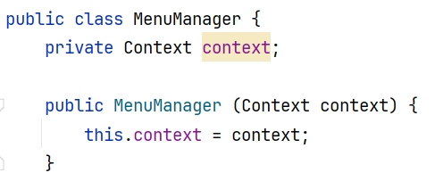
תפריט (תוספות)
כן, גם זה אפשרי.
יוצרים מחלקה ורושמים בה 2 פעולות
הדרושות לעבודה עם options menu.
פרמטר
עם מידע מאיזו אקטיביטי
נעשתה פניה
מחלקה
פעולה בונה

Slide 6
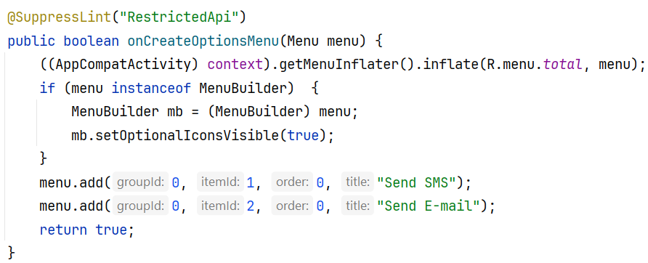
תפריט (תוספות)
כן, גם זה אפשרי.
יוצרים מחלקה ורושמים בה 2 פעולות
הדרושות לעבודה עם options menu.
פעולה ליצירת תפריט

Slide 7
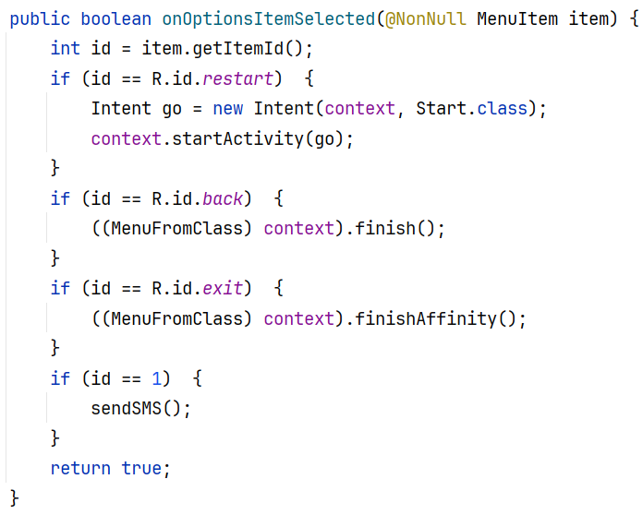
תפריט (תוספות)
כן, גם זה אפשרי.
יוצרים מחלקה ורושמים בה 2 פעולות
הדרושות לעבודה עם options menu.
פעולה להפעלת תפריט

Slide 8
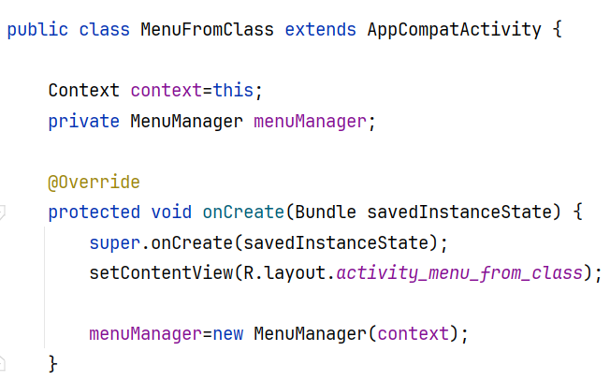
תפריט (תוספות)
במחלקה בה רוצים להשתמש ב-options menu
קודם כל יוצרים משתנים הדרושים
לפניה למחלקה עם פעולות

Slide 9
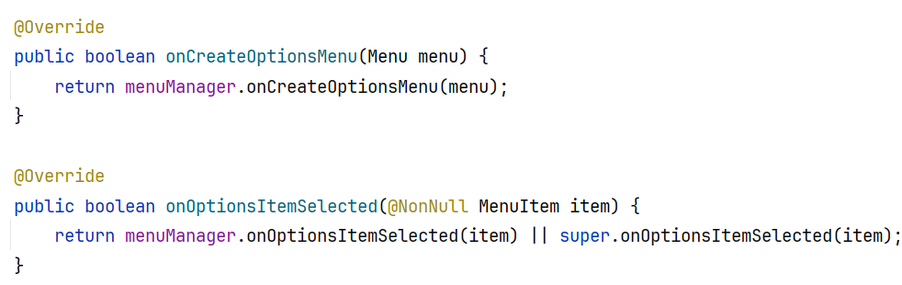
תפריט (תוספות)
אחר כל רושמים 2 פעולות חובה,
אבל במקום לפרט בהן פקודות
רושמים זימון למחלקה עם פירוט

Slide 10
תפריט (תוספות)
האם גם שימוש ב-popup menu
אפשר לבצע דרך אותה מחלקת עזר
לשימוש בתפריטים?
התשובה היא "כן".

Slide 11
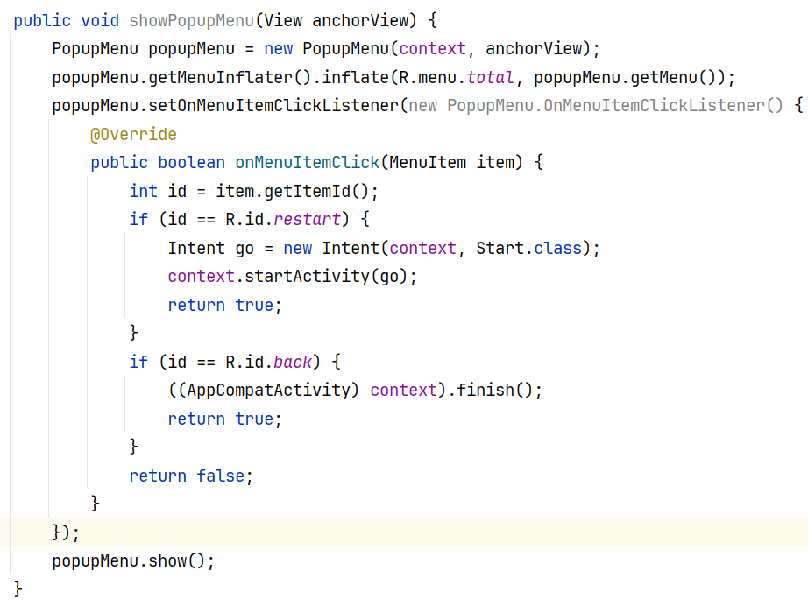
תפריט (תוספות)
מוסיפים למחלקה פעולה עבור popup menu

Slide 12

תפריט (תוספות)
שימו לב!!!
בכותרת הפעולה מציינים רכיב
(כסוג כללי View כי זה יכול להיות כל רכיב)
שלחיצה עליו צריכה לגרום להצגת התפריט

Slide 13
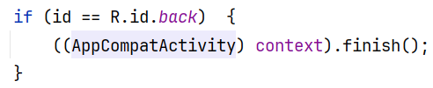
תפריט (תוספות)
תוספת לפני context
מאפשרת לפקודה/פעולה לגשת
לכל אקטיביטי היורשת מ-AppCompatActivity

Slide 14
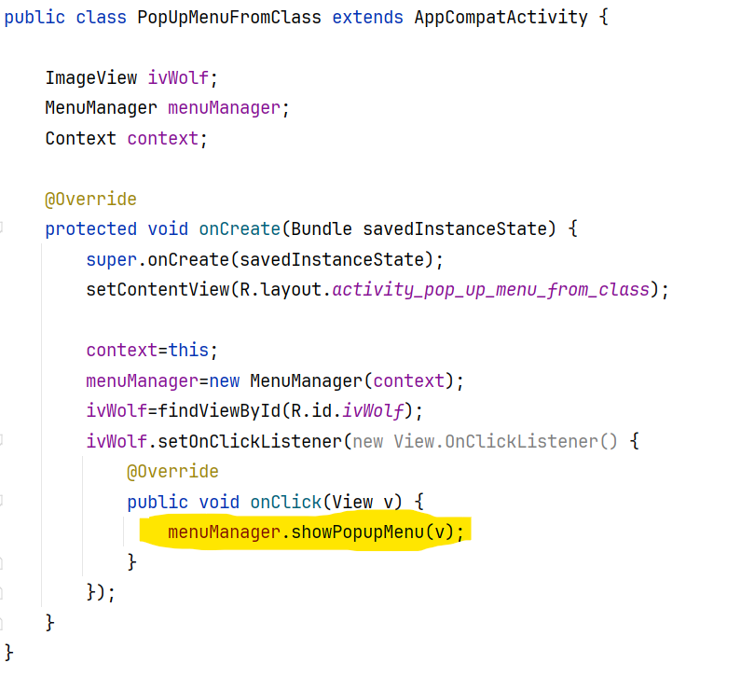


תפריט (תוספות)
כך נראה זימון ל-popup menu
מתוך אקטיביטי

